Slide 1
JavaWEB服务器配置使用
传智.急先锋
北京传智播客教育 www.itcast.cn

Slide 2
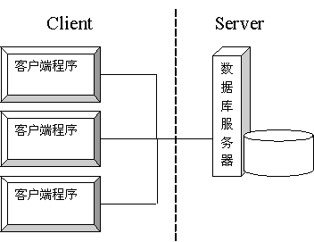
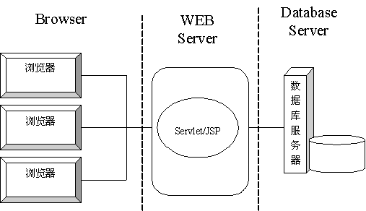
WEB开发的前景
软件开发的两种架构：c/s和b/s
北京传智播客教育 www.itcast.cn
Notes:
随着网络带宽的不断提升，云计算概念的提出，浏览器只要足够强大，c/s架构立马就会被淘汰，不仅c/s架构会被淘汰，软件最终都会消失、操作系统都可以没有，最终将会是b/s架构的天下，也就是浏览器+搜索引擎的天下。所有现在桌面软件提供的功能，最后都由网站提供，也就是说，将来打开电脑就是一个浏览器，想要什么服务，通过搜索引擎一找，就可以在网上找到相应的服务，用就是了。所以web开发人员是现在最流行的岗位。

Slide 3
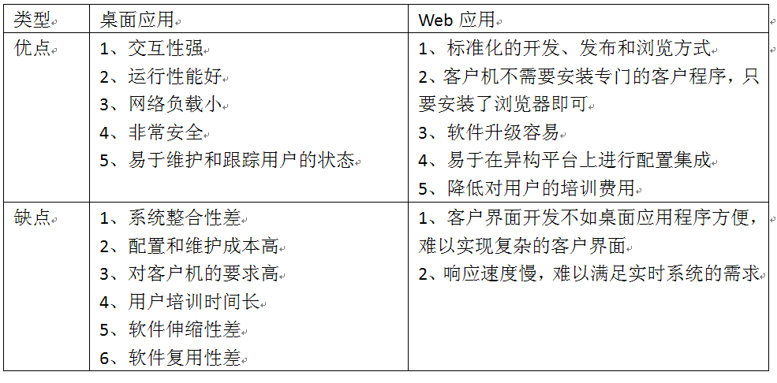

WEB开发的前景

Slide 4
WEB开发的相关知识
WEB，在英语中web即表示网页的意思，它用于表示Internet主机上供外界访问的资源。
Internet上供外界访问的Web资源分为：
  静态web资源（如html 页面）：指web页面中供人们浏览的数据始终是不变。
  动态web资源：指web页面中供人们浏览的数据是由程序产生的，不同时间点访问web页面看到的内容各不相同。
静态web资源开发技术
  Html
常用动态web资源开发技术：
  JSP/Servlet、ASP、PHP、python等
  在Java中，动态web资源开发技术统称为Javaweb，我们课程的重点也是教大家如何使用Java技术开发动态的web资源，即动态web页面。
北京传智播客教育 www.itcast.cn
Notes:
静态Web资源：简单一句话，浏览器能看的懂的。
动态Web资源：先需要服务器把它转换成HTML，再给浏览器看。

Slide 5
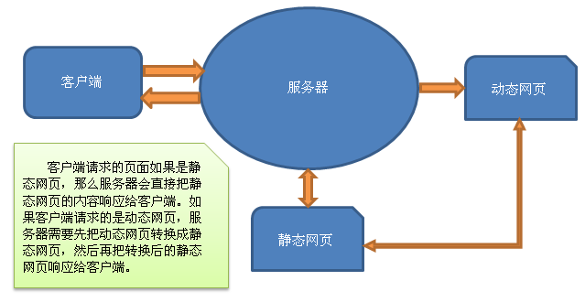
静态资源与动态资源的区别
北京传智播客教育 www.itcast.cn
Notes:
静态Web资源：简单一句话，浏览器能看的懂的。
动态Web资源：先需要服务器把它转换成HTML，再给浏览器看。

Slide 6
WEB开发中的服务器
服务器的概念：
  硬件：就是一台电脑
  软件：需要在这台电脑上安装服务器的软件
  *** 如果一台电脑上安装了服务器的软件的话，那么这台电脑就 可以称为WEB服务器
访问：
  IP+端口号
  如果是域名→解析成IP地址→www.baiwu.com
  默认端口号是80：可以不写
北京传智播客教育 www.itcast.cn

Slide 7
常见WEB服务器
我们需要使用的是Web服务器和JSP/Servlet容器，通常这两者会集于一身。下面是对JavaWeb服务器：
  Tomcat（Apache）：当前应用最广的JavaWeb服务器；
  JBoss（Redhat红帽）：支持JavaEE，应用比较广；EJB容器
  GlassFish（Orcale）：Oracle开发JavaWeb服务器，应用不是很广；
  Resin（Caucho）：支持JavaEE，应用越来越广；
  Weblogic（Orcale）：要钱的！支持JavaEE，适合大型项目；
  Websphere（IBM）：要钱的！支持JavaEE，适合大型项目；
北京传智播客教育 www.itcast.cn

Slide 8

常见WEB服务器
WebLogic是BEA公司的产品，是目前应用最广泛的Web服务器，支持JavaEE规范，而且不断的完善以适应新的开发要求，启动界面如图
北京传智播客教育 www.itcast.cn

Slide 9
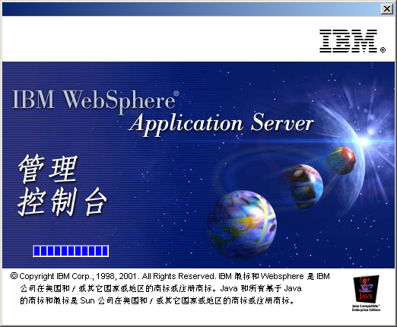
常见WEB服务器
另一个常用的Web服务器是IBM公司的WebSphere，支持J2EE规范，启动界面如图
北京传智播客教育 www.itcast.cn

Slide 10

常见WEB服务器 apache
在小型的应用系统或者有特殊需要的系统中，可以使用一个
免费的Web服务器：Tomcat，该服务器支持全部JSP以及
Servlet规范，启动界面如图
北京传智播客教育 www.itcast.cn

Slide 11
Tomcat服务器概述
Tomcat服务器由Apache提供，开源免费。由于Sun和其他公司参与到了Tomcat的开发中，所以最新的JSP/Servlet规范总是能在Tomcat中体现出来。当前最新版本是Tomcat8，我们课程中使用Tomcat7。Tomcat7支持Servlet3.0，而Tomcat6只支持Servlet2.5！
北京传智播客教育 www.itcast.cn

Slide 12
Tomcat服务器
Tomcat官方站点：http://jakarta.apache.org
获取Tomcat安装程序包
  tar.gz(zip)文件是Linux操作系统下的安装版本
  exe文件是Windows系统下的安装版本
  zip文件是Windows系统下的压缩版本
安装Tomcat --- 配置JAVA_HOME
北京传智播客教育 www.itcast.cn
Notes:
Tomcat的服务器不能安装或解压放到含有中文和空格的路径的文件夹内。
如果想要启动服务器，必须安装java和配置JAVA_HOME。
可以在startup.bat的文件中最后一行加入暂停字符：pause

Slide 13
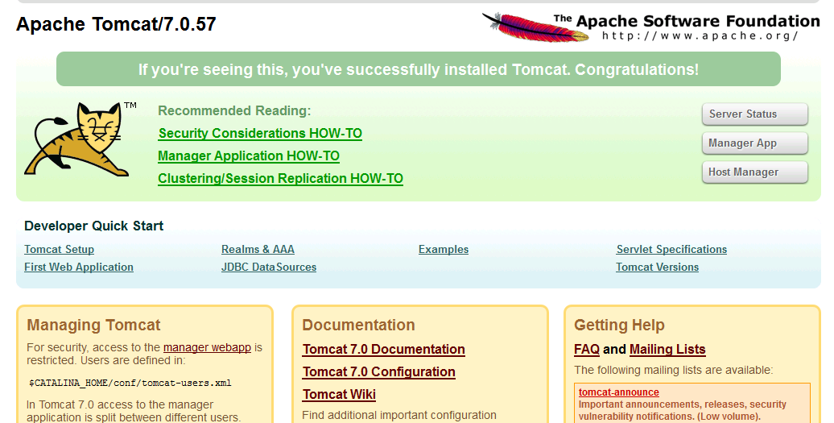
Tomcat服务器
双击 bin 目录下的 startup.bat 文件
输入 http://localhost:8080/，显示如下界面代表安装成功
北京传智播客教育 www.itcast.cn

Slide 14
常见启动问题
JAVA_HOME环境变量
  在windows中设置JAVA_HOME环境变量
  JAVA_HOME路径必须是JDK不可以是JRE
端口占用问题
  WindoxXP 使用Fport工具
  Win7 使用DOS命令 netstat –ano
  win7 自带 World wide web publish IIS服务 默认占用端口80
北京传智播客教育 www.itcast.cn

Slide 15
端口占用的问题
同时启动了多个tomcat服务器（MyEclipse）
  将占用的了8080端口的程序结束掉。
    如果是XP系统，可以使用工具Fport.exe来找到占用8080端口的应用程序，在任务管理器中结束该程序。
    通用版：在cmd命令窗口输入netstat –ano，找到占用8080端口的程序。因为没有程序的名称，通过PID结束程序。
  修改tomcat自己的端口号。
    修改tomcat目录下的server.xml文件中的端口配置，找到port项，修改端口，改完后重启tomcat服务器。
    有系统自带IIS服务，占用80端口，停止该服务。
北京传智播客教育 www.itcast.cn
Notes:
win7 自带 World wide web publish IIS服务 默认占用端口80 可以通过输入services.msc找到该服务，停止即可。
极个别的系统会有系统内核占用80端口的，通过资料中提供的文件解决该问题。

Slide 16
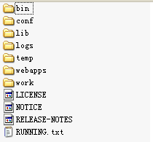
Tomcat的目录结构
Tomcat 的目录层次结构
存放启动和关闭 Tomcat 的脚本文件
存放 Tomcat 服务器的各种配置文件
存放 Tomcat 服务器和所有 web 应用
程序需要访问的 jar 文件
存放 Tomcat 的日志文件
存放 Tomcat 运行时产生的临时文件
当发布 web 应用程序时，通常把 web 应用程序的目录及文件放到这个目录下
Tomcat 将 JSP 生成的 Servlet 源文件和字节码文件放到这个目录下
北京传智播客教育 www.itcast.cn

Slide 17
WEB应用程序
WEB应用程序指供浏览器访问的程序，通常也简称为web应用
一个web应用由多个静态web资源和动态web资源组成，如:
  html、css、js文件 --- 静态web资源
  Jsp文件、java程序、支持jar包、 ---- 动态web资源
  配置文件等等…..
  组成web应用的这些文件通常我们会使用一个目录组织，这个目录称之为web应用所在目录(网站的根目录)。
Web应用开发好后，若想供外界访问，需要把web应用所在目录交给web服务器管理，这个过程称之为虚似目录的映射。
北京传智播客教育 www.itcast.cn
Notes:
Web应用：例如有a.html 、b.html…..多个web资源，这多个web资源用于对外提供邮件服务，此时应把这多个web资源放在一个目录中，以组成一个web应用（或web应用程序）。

Slide 18
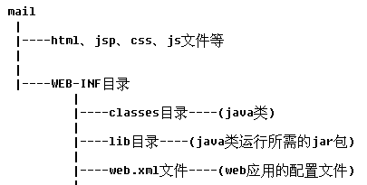
WEB应用（网站目录）的组成结构
开发web应用时，不同类型的文件有严格的存放规则，否则不仅可能会使web应用无法访问，还会导致web服务器启动报错。
Web应用所在目录
这些文件一般存在web应
用根目录下，根目录下的
文件外界可以直接访问
java类、jar包、web应
用的配置文件存在这个
目录下，该目录下的文
件外界无法非法直接访
问，由web服务器负责
调用
北京传智播客教育 www.itcast.cn
Notes:
放在WEB-INF目录下的资源不能直接被访问，但是可以通过程序间接的访问。

Slide 19
使用MyEclipse配置tomcat
在window下找到servers中的tomcat
选择相应的版本后，配置本地的tomcat
再配置本地的JDK（可选）
配置成功后启动服务器
在myeclipse中创建web项目，部署到tomcat中，启动服务器。
WebRoot目录变成了虚拟路径了
想该项目的虚拟路径，需要修改项目—右键—properties--myeclipse—web
北京传智播客教育 www.itcast.cn

Slide 20
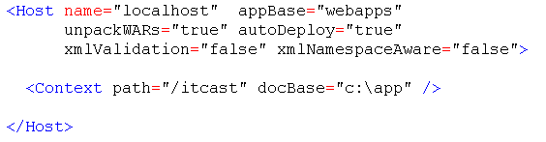
虚拟目录的映射方式(如何部署web程序)
虚拟目录的映射有二种方式：
1、在server.xml文件的host元素中配置，例如：
Web应用所在目录
虚似目录名称
补充知识点：映射缺省web应用。
注意：一个Context即代表一个web应用，context元素在配置文件中除用于映射虚似目录外，它还可用于为web应用配置一些资源，例如：配置web应用使用的数据库连接池，javamail session等（这些本配置以后会用到）。
北京传智播客教育 www.itcast.cn

Slide 21

虚拟目录的映射方式(如何部署web程序)
conf/catalana/localhost：在该目录下创建hello5.xml文件，在该文件中编写<Context>元素，代码如下：
文件名：指定当前应用的名称；
docBase：指定应用的物理位置；
浏览器访问路径：http://localhost:8080/hello5/index.html。
北京传智播客教育 www.itcast.cn

Slide 22
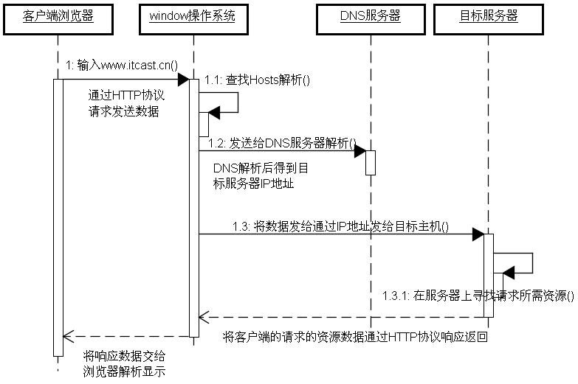
Web系统通信详解
北京传智播客教育 www.itcast.cn

Slide 23
配置虚似主机（了解）
在一个tomcat服务器中可以放置多个网站<Host>，所谓配置虚似主机，就是在tomcat服务器中配置一个网站。
如需在WEB服务器中配置一个网站，需使用Host元素进行配置，例：
<Host name=”site1” appBase=”c:\app”></Host>
配置的主机(网站)要想被外部访问，必须在DNS服务器或windows系统中注册
  C:\WINDOWS\system32\drivers\etc\hosts
北京传智播客教育 www.itcast.cn

Slide 24

配置虚似主机（了解）
需要修改端口为80
在hosts文件中绑定关系 ip www.taobao.com
在server.xml中添加<Host>标签的配置
name=”www.itcast.cn”：指定虚拟主机名为www.itcast.cn；
appBase=”D:/itcastapps”：指定当前虚拟主机的应用程序存放目录为D:/itcastapps。
在itcastapps目录下创建名为ROOT的应用，因为一个主机只可以有一个名为ROOT的应用，名为ROOT的应用在浏览器中访问是可以不给出应用名称。
北京传智播客教育 www.itcast.cn

Slide 25
作业(虚拟目录三种配置方式)
在webapps目录下创建一个可供外界访问的web应用
在server.xml文件中进行配置，把c:盘下的某一个web应用映射成可供外界访问的虚似目录
在conf/catalina/localhost目录下进行设置，把c:盘下的某一个web应用映射成可供外界访问的虚似目录
北京传智播客教育 www.itcast.cn
Notes:
javaweb：使用java技术开发web页面。

Slide 26
作业
在server.xml文件中配置一台www.itcast.cn的虚似主机，然后在window系统中注册www.itcast.cn这台主机 (修改 hosts文件)
在虚似主机的根目录中创建一个名称为itcast的web应用，并在该应用下创建一个index.html页面，然后把web应用映射成缺省web应用。index.html页面设置为web应用的首页
将web服务器端口更改为80端口
画图说明浏览器是如何访问到web服务器下的web主机下的web应用下的web资源的
北京传智播客教育 www.itcast.cn
Notes:
ipconfig /flushdns

